Slide 1
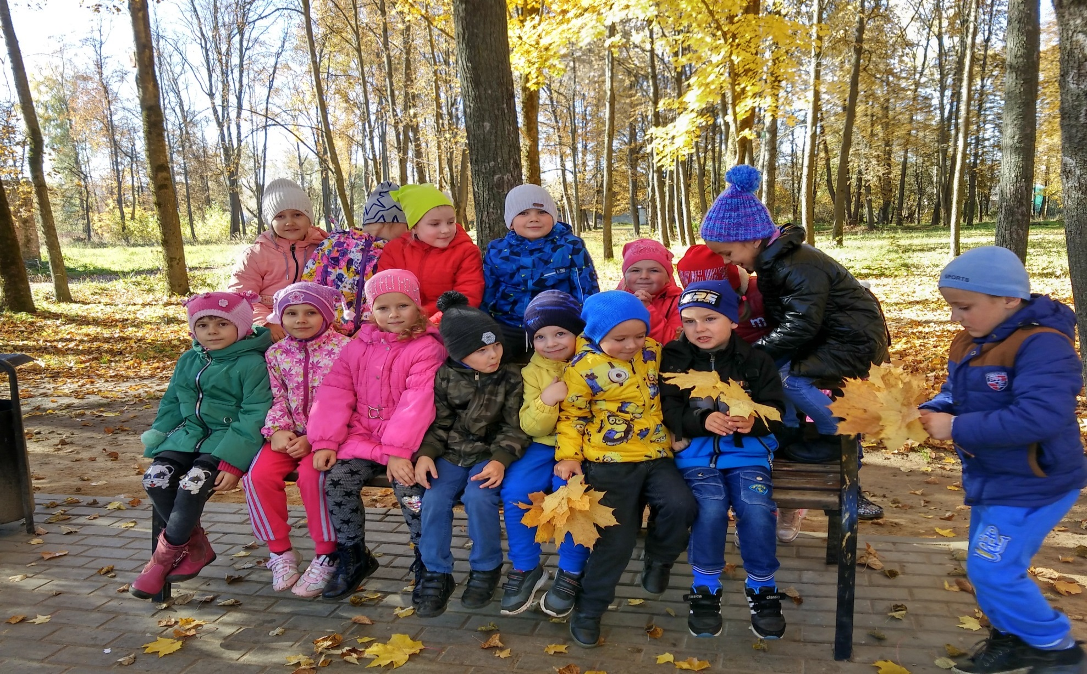
Инновационные формы и методы организации экологической прогулки с детьми дошкольного возраста

Slide 2
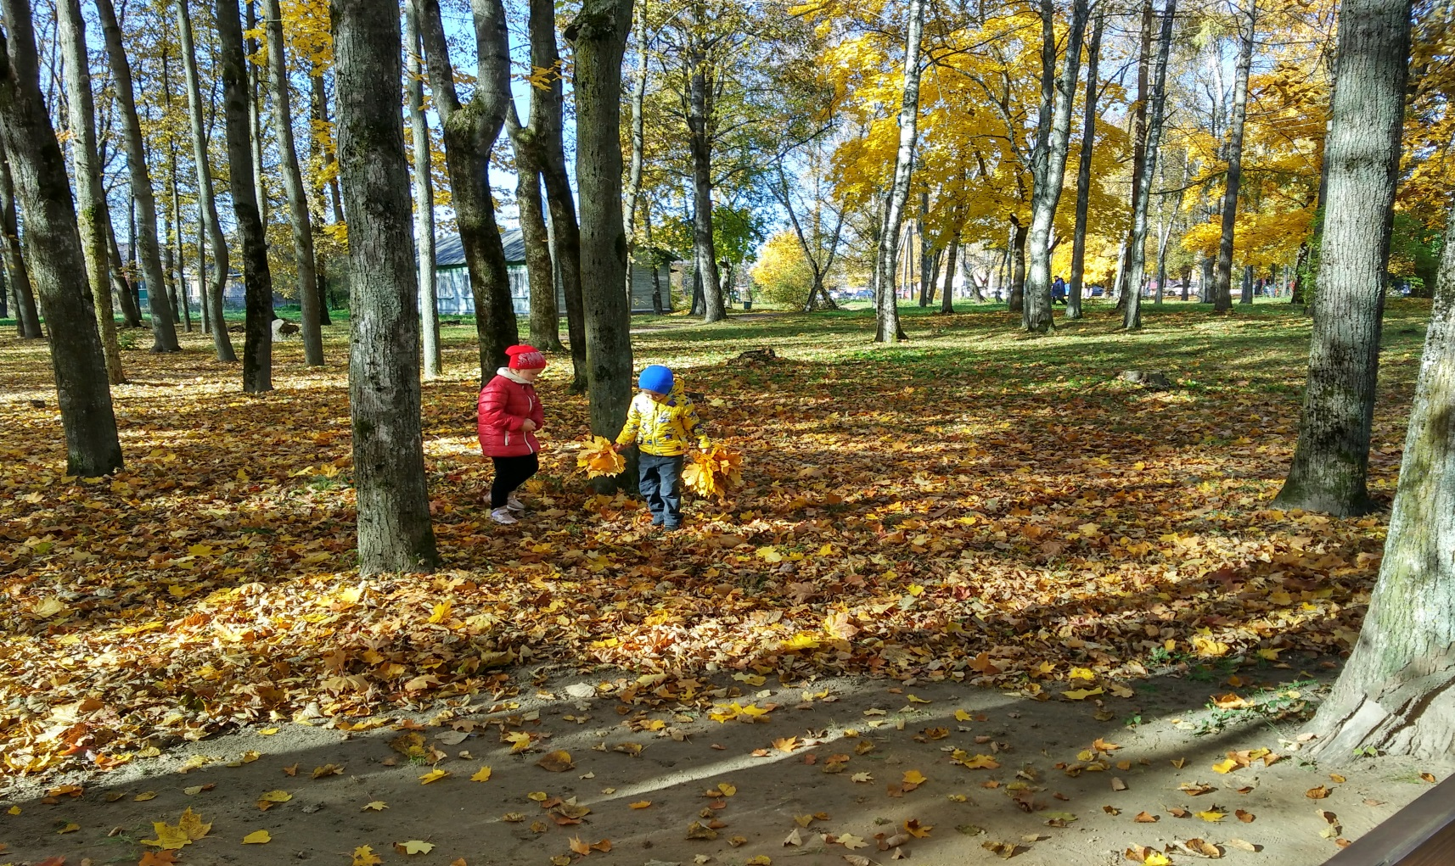
Во всех группах детского сада для ознакомления детей с природой широко используются прогулки. Прогулки имеют большое воспитательно -образовательное значение: они обеспечивают непосредственное общение детей с природой в разные сезоны, активную деятельность.

Slide 3
Цель и задачи экологической прогулки

Slide 7
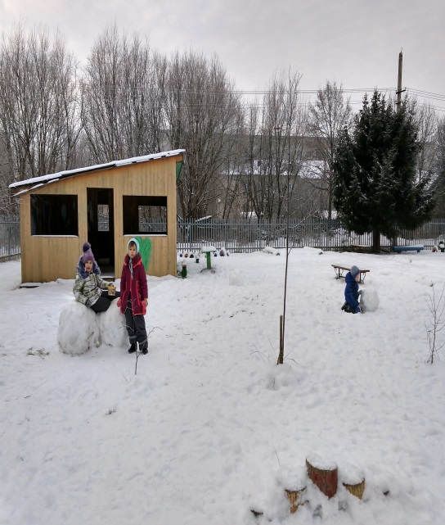
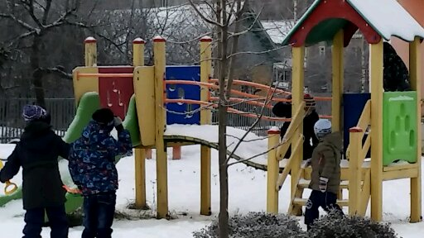
Игровая деятельность

Slide 10
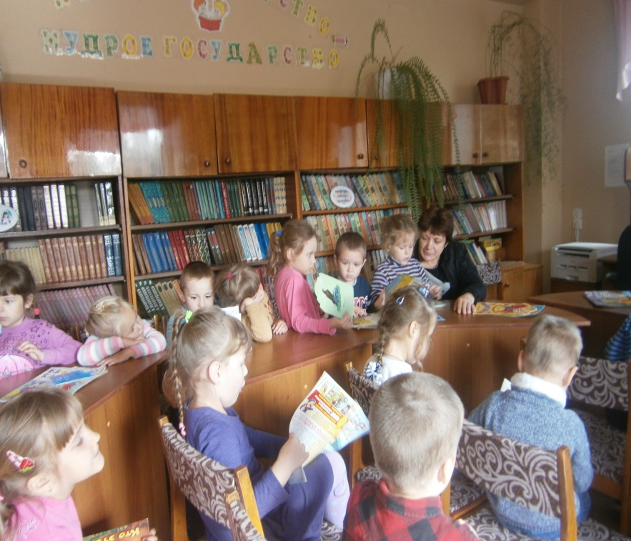
Кейс-технологии

Slide 11
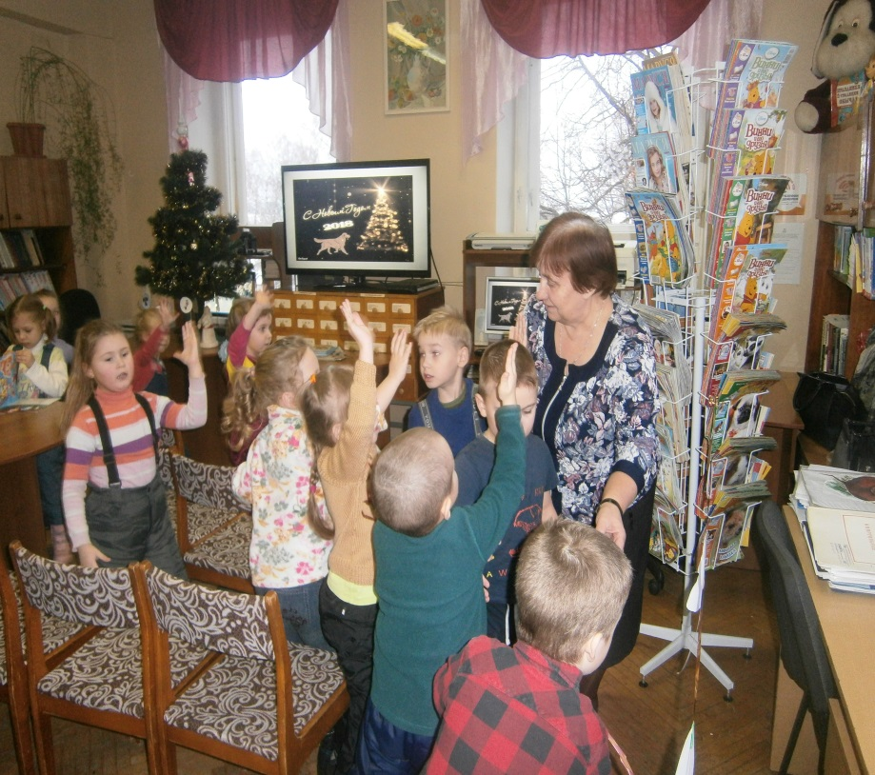
Компьютерные технологии и мультимедийные презентации

Slide 12
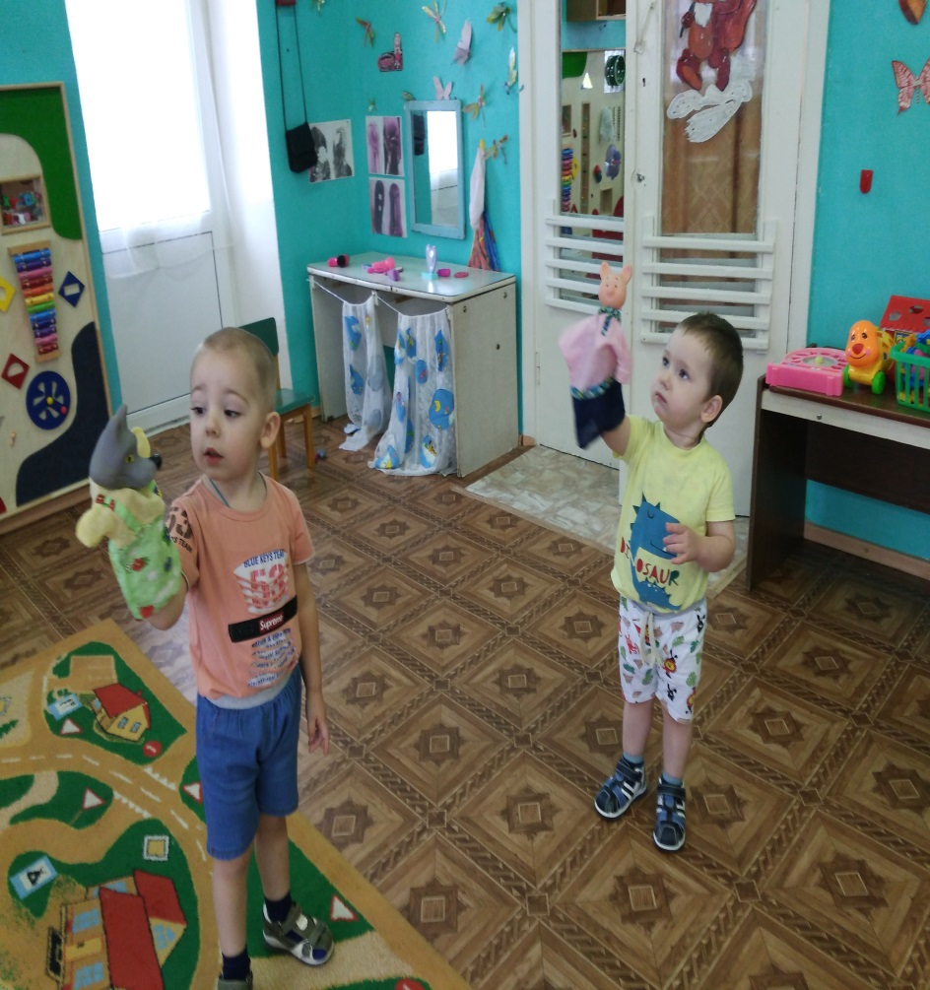
Экологический театр

Slide 13
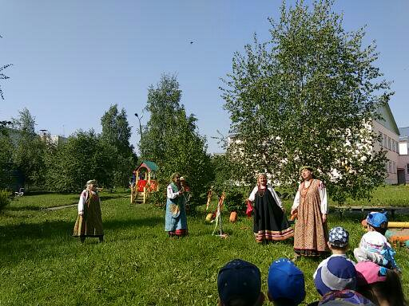
Конкурсы, викторины, брейн -ринги, развлечения, праздники экологического характера

Slide 14
Виды акций

Slide 15
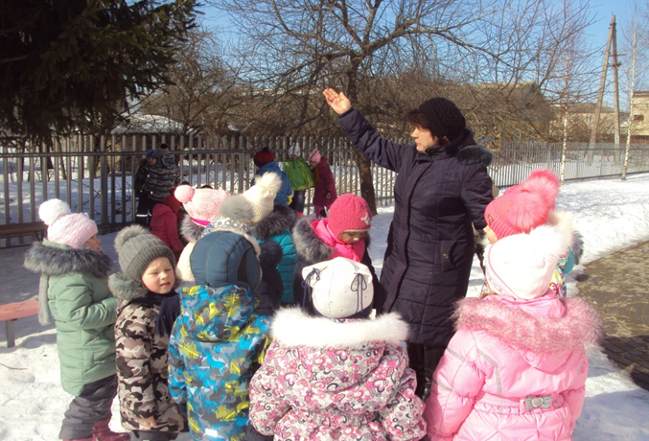
Кружковая работа

Slide 16
